Slide 1
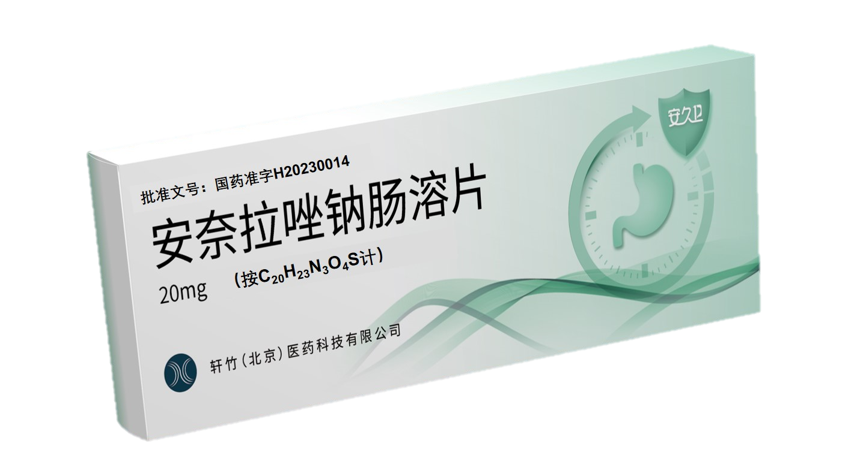


国家1类化学创新药-安奈拉唑钠肠溶片 (安久卫®)
轩竹（北京）医药科技有限公司

Slide 2
目录
CONTENTS
基本信息
安全性
有效性
创新性
公平性(一)

Slide 3
基本信息
安奈拉唑钠肠溶片，国家1类创新药
通用名称 | 安奈拉唑钠肠溶片
规格 | 20mg
适应症 | 治疗十二指肠溃疡（DU）
用法用量 | 早餐前30-60分钟内整片吞服，不可咀嚼或压碎。成人每日1次，每次20mg，疗程4周。
中国获批时间 | 2023年6月21日
全球首次上市国家/地区/时间 | 2023年6月21日，中国
目前大陆地区同通用名药品 上市情况 | 无
是否为OTC药物 | 否
是否独家产品 | 独家
参照药品建议：
  艾普拉唑肠溶片
选择参照药物的理由：
  安奈拉唑与艾普拉唑骨架结构相同，结构优化位点一致。
  主要代谢酶一致，均为CYP3A4。
  均为新一代PPI。
  均为国家1类创新药。
  两者适应症最相似。
  艾普拉唑肠溶片适应症聚焦于十二指肠溃疡及反流性食管炎，IQVIA数据显示口服剂型年销售金额约15亿元，临床应用广泛。
与已上市同治疗领域药品相比的优势
  创新的结构设计带来独特的多酶加非酶代谢和双通道排泄等特点。
  受CYP酶基因多态性影响小，药物相互作用风险小、肾脏负担轻。
  临床研究数据显示更优的安全性趋势。

Slide 4
基本信息
消化性溃疡诊治现状严峻，仍存在大量未被满足的治疗需求
疾病的基本情况
我国消化性溃疡普通人群终身患病率5%~10%，年发病率0.1%~0.3%¹，每年新发患者约420万人，其中约75%为十二指肠溃疡患者。 全球范围内非甾体抗炎药的广泛使用和老龄化人口中常见的抗血栓治疗等，均使消化性溃疡的诊治更具挑战。
临床未被满足的需求
消化性溃疡的首选治疗药物为PPI，早期上市的PPI存在代谢受CYP2C19基因多态性影响的问题，患者个体差异大且不能与氯吡格雷等CYP2C19酶底物药物合用。 多重用药患者需要药物相互作用风险更低的PPI。 特殊患者需要肾脏负担更轻的PPI。
1.《消化性溃疡诊断与治疗共识意见（2022年，上海）》

Slide 5
安奈拉唑钠相比同类PPI无新增不良反应
临床试验中安奈拉唑钠表现出更好的安全性趋势
安全性
药品说明书收载的安全性信息¹
国内临床试验中报告的常见不良反应（发生率≥1%~<10%） 丙氨酸氨基转移酶升高（发生率：2.6%） 天门冬氨酸氨基转移酶升高（发生率：1.5%） 偶见不良反应（发生率<1%）为腹泻、腹痛、呃逆、腹胀、口干、瘙痒、困倦等。 本品相比同类产品无新增不良反应。 目前尚无本品上市后药物不良反应报告。
对比目录内药品安全性优势与不足
临床研究中不良反应发生率低，且无严重不良反应发生²。 临床试验结果，安奈拉唑钠20mg 表现出更好的安全性趋势²。 多酶加非酶代谢，药物间相互作用风险低³。 可通过肠肾双通道均衡排泄，减少肾脏负担⁴。 不足：本品近期获批，尚无大规模人群使用的安全性证据。
1.安奈拉唑钠肠溶片核准说明书
2. Zhu H, et al. Chin Med J (Engl). 2022 Dec 20;135(24):2941-2949.
3. Liu, et al. Naunyn-Schmiedeberg's Archives of Pharmacology, 2023
4.安奈拉唑钠Ie期物质平衡研究报告

Slide 6
有效性
安奈拉唑钠疗效确切，III期临床研究中治疗十二指肠溃疡4周愈合率达93.3%，94.3%受试者腹痛症状消失，各CYP2C19基因型人群愈合率均达到90%以上¹
安奈拉唑钠治疗4周溃疡愈合率达93.3% (PPS)，非劣效于雷贝拉唑钠。
安奈拉唑钠治疗4周94.3%受试者腹痛症状消失，两组无统计学差异。
安奈拉唑钠组各CYP2C19基因型人群愈合率均达90%，组间无统计学差异。
FAS组间率差95%CI ：-7.7%~2.2%
PPS组间率差95%CI ：-7.5%~0.9%
PPS组间率差95%CI ：-5.0%~5.4%
RM:快代谢；IM:中代谢；PM:慢代谢
95%CI下限大于-10%为非劣效
1.Zhu H, et al. Chin Med J (Engl). 2022 Dec 20;135(24):2941-2949.

Slide 7
PPIs治疗溃疡愈合率均>90%，疗效确切并被权威指南共识首选推荐
其中受CYP2C19基因多态性影响小、药物相互作用较少的PPI是优选
有效性
《消化性溃疡诊断与治疗共识意见（2022年，上海）》
陈述4.1：质子泵抑制剂(PPI)和钾离子竞争性酸阻滞剂(P-CAB)均可有效抑制胃酸分泌，促进溃疡愈合。(证据质量：Ａ；推荐强度：强推荐；共识水平：91.31%)。
意见15：消化性溃疡治疗通常采用标准剂量PPI，每日1次，治疗十二指肠溃疡的疗程为4～6周，通常胃镜下溃疡愈合率均>90％。
意见19：抑酸剂在根除方案中起重要作用，选择作用稳定、疗效高、受CYP2C19基因多态性影响较小的PPI。
《消化性溃疡诊断与治疗规范（2016年，西安）》
《老年人质子泵抑制剂合理应用专家共识》 （2015）
第四项“PPIs与其他药物的相互作用”意见：由于代谢途径和药代动力学的差异以及受CYP2C19多态性的影响，PPIs仍有一些差异，同时考虑到老年人因多种疾病并存而同时服用多种药物，因此，老年人宜优先选用与其他常用药物相互作用较少的PPIs。
注：以上共识给出共识意见及推荐时，大多是以PPI品类描述

Slide 8
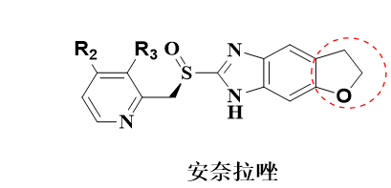
创新性
安奈拉唑钠引入二氢呋喃环，获得全新结构，带来疗效和安全性的获益
创新机理
创新带来的患者获益
安奈拉唑钠去除了吡啶环R1位甲基，减少CYP2C19代谢（贡献率仅有3.5%）。
R4位引入了二氢呋喃环，增加了CYP3A4代谢，实现了肠肾双通道均衡排泄。
实现多酶加非酶代谢¹。
化合物分子的pKa值更高。
与前几代质子泵抑制剂相比：
安奈拉唑钠受CYP酶基因多态性的影响小，有利于稳定疗效和提高安全性。
对肾功能影响小，符合特殊人群需求。
药物相互作用发生风险小，合并用药更安心。
临床起效更快。
1.Liu, et al. Naunyn-Schmiedeberg's Archives of Pharmacology, 2023
Notes:
PPI吡啶环C5位甲基与CYP2C19的代谢相关

Slide 9


安奈拉唑钠相比同类PPI具有多酶加非酶代谢和双通道排泄等优势
创新性
代谢：多酶加非酶¹
排泄：肠肾排泄更均衡²
pKa值高，起效快
CYP3A4为主要代谢酶
PPI | pKa1 | pKa2
安奈拉唑 | 5.03 （吡啶） | 0.79 （苯并咪唑）
雷贝拉唑 | 4.53 | 0.62
奥美拉唑 | 4.06 | 0.79
泮托拉唑 | 3.83 | 0.11
兰索拉唑 | 3.83 | 0.62
39.86%
肠
安奈拉唑钠
排泄途径
53.34%
肾
CYP2C19
仅占3.5%
安奈拉唑钠物料平衡研究显示，安奈拉唑钠可通过肠肾双通道排泄，肠肾排泄比为39.86% : 53.34%。
安奈拉唑钠酶代谢研究显示其具有多酶加非酶代谢特点。
pKa: 药物解离常数
Liu, et al. Naunyn-Schmiedeberg's Archives of Pharmacology, 2023, https://doi.org/10.1007/s00210-023-02415-7.
安奈拉唑钠Ie期临床研究报告.

Slide 10
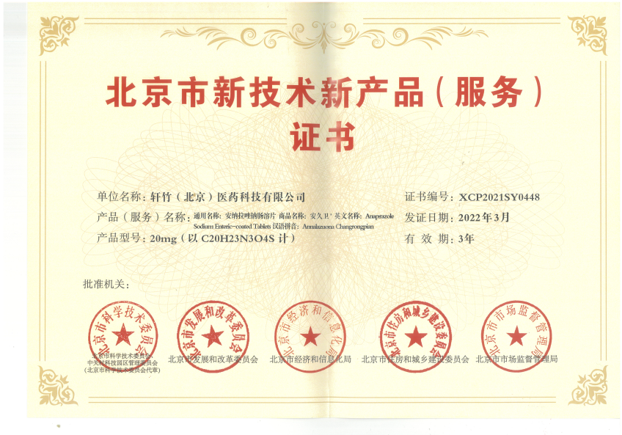
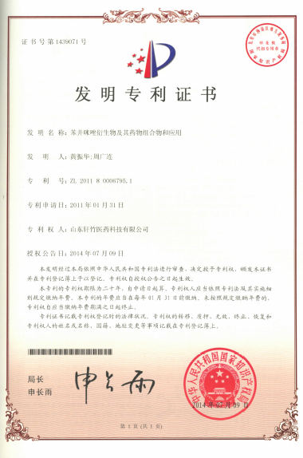
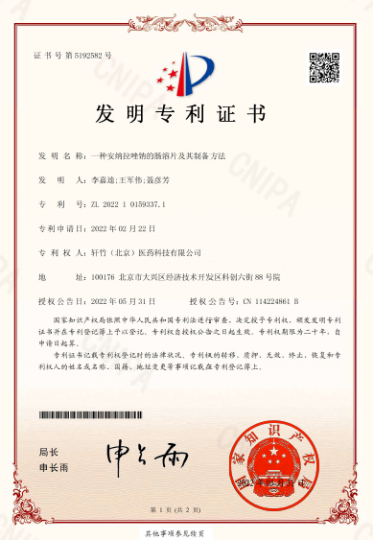
创新性
安奈拉唑钠拥有完全自主知识产权,与艾普拉唑同属新一代PPI
PPI | 代谢酶 | 分类
安奈拉唑 | CYP3A4 | 新一代
艾普拉唑 | CYP3A4² | 新一代
雷贝拉唑 | CYP2C19³ | 第三代¹
泮托拉唑 | CYP2C19² | 第三代¹
兰索拉唑 | CYP2C19² | 第二代¹
奥美拉唑 | CYP2C19² | 第一代¹
安奈拉唑钠化合物与制剂专利证书
北京新技术新产品证书
安奈拉唑钠与艾普拉唑均以CYP3A4为主要代谢酶，同属于新一代PPI。
此外安奈拉唑钠具有更多酶代谢的特点，有更优安全性趋势。
1.药理学. 人民卫生出版社.第9版.
2. Expert Opin Drug Metab Toxicol. 2018 Apr;14(4):447-460.
3.质子泵抑制剂临床应用指导原则（2020）
Notes:
PPI吡啶环C5位甲基与CYP2C19的代谢相关

Slide 11
安奈拉唑钠弥补目录内中国自主原研PPI的空白
临床决策更简便可靠, 获益更多不同类型的患者
公平性
安奈拉唑钠可弥补目录内中国自主原研PPI的空白。安奈拉唑钠为国内首个完全自主研发的PPI，全中国人群数据、全流程本土化生产。
安奈拉唑钠适应症聚焦，十二指肠溃疡有明确的诊断标准，指征清晰，不存在临床滥用的问题，且不会增加临床管理难度。
非甾体抗炎药的广泛使用以及老龄化人口中常见的抗血栓治疗等，均使消化性溃疡的诊治更具挑战。安奈拉唑钠多酶加非酶代谢及肠肾双通道排泄特点可解决老年及需要降低肾脏负担患者的用药需求，降低合并用药风险，符合”保基本”原则。
约53%患者为CYP2C19快代谢基因型¹，安奈拉唑钠不受基因型影响，临床决策更简便和可靠。
弥补目录空白
不增管理难度
符合”保基本”原则
决策简便可靠
1.Wu Z. et al. PLoS One. 2013;8(10):e71934. Published 2013 Oct 2

